Slide 1

Einrichten einer Entwicklungsumgebung
Jonas Freiknecht, 2021, v1.3
www.jofre.de

Slide 2
Was beinhaltet eine Entwicklungsumgebung?
IDE / Editor für die Arbeit mit Code
Eine IDE verfügt in der Regel weiterhin über Build-und Versionsverwaltungstools sowie eine fortgeschrittene Code-Analyse
Gute Editoren bieten mittlerweile wie IDEs Codevervollständigung und Syntax Highlighting
Umgebungs- und Paket-Manager
Verwalten einzelner, abgeschotteter Umgebungen, um Interferenzen mit anderen Projekten zu vermeiden
Installation von Paketen gemäß der geforderten Version
Keine lange Internetsuche nach den richtigen Installationspaketen (Wheels)

Slide 3
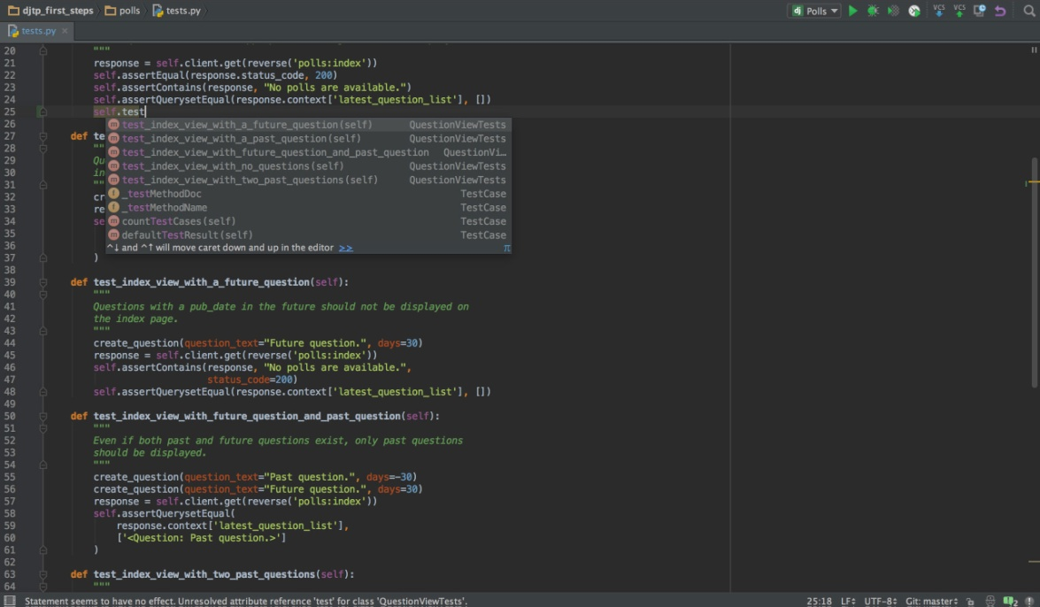
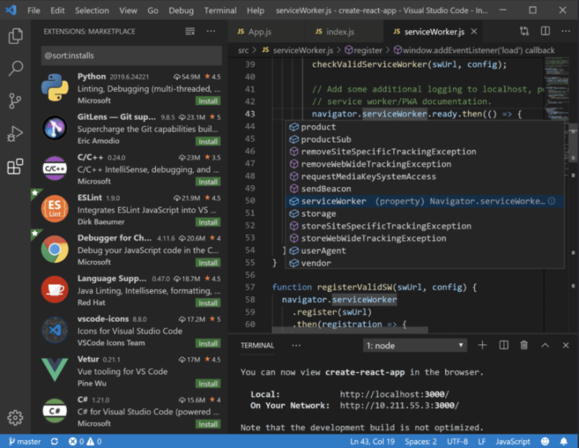
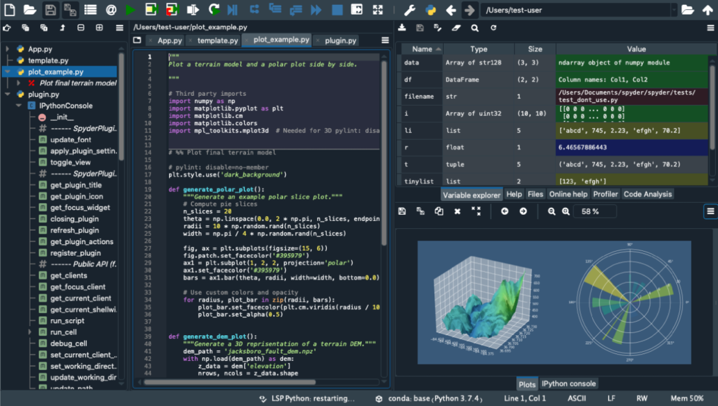
Wahl der Richtigen IDE
IDEs (Integrated Development Environment) gibt es viele
Visual Studio Code
PyCharm
Spyder
(Jupyter Notebook)
Ich nutze Notepad++
Zum Lernen gut (zu viel automatisierte Hilfe ist ein Lernhindernis)
Für den produktiven Einsatz sollte eine richtige IDE zum Einsatz kommen

Slide 4
Verwaltung von Environements in Python
Python eignet sich hervorragend zur Anwendungsentwicklung
Herausforderung: Management mehrerer Projekte auf Basis der selben Bibliotheken
Bibliothek: Eine in sich abgeschlossene Sammlung an bereits fertig entwickelten Funktionen
Python bringt virtuelle Umgebungen (Environements) mit, um Bibliotheken oder Python Versionen zu trennen
Mehrere Python Versionen möglich, aber umständlich (müssen alle manuell installiert werden → Wenn ihr nicht genau wisst, was ihr tut ändert ihr schnell die Umgebung eures gesamten Systems)
Laufzeitumgebung
…
…
Bibliothek 2
(Version 0.7)
Bibliothek 2
(Version 1.1)
Bibliothek 1
(Version 1.1)
Bibliothek 1
(Version 1.1)
Python 3.8

Slide 5
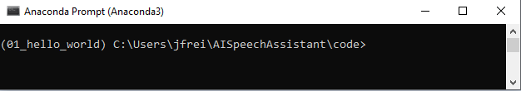

Environements mit Anaconda
Laufzeitumgebung 1
Laufzeitumgebung 2
Anaconda erlaubt es Environments zu trennen und mit verschiedenen Python-Versionen zu versehen
Verwaltet Pakete und bringt ein eigenes Repository mit
Es existiert eine Open Source Variante
Auswahl der Python-Version ist flexibel, aber:
Prüft, ob ihr Bibliotheken anzieht, die nur mit einer bestimmten Version laufen
Nehmt nicht per se die neuste Version (derzeit 3.9) → Nur die wenigsten Bibliotheken sind immer für die neuste Version kompiliert.
…
…
Bibliothek 2
(Version 0.7)
Bibliothek 2
(Version 1.1)
Bibliothek 1
(Version 1.1)
Bibliothek 1
(Version 1.1)
Python 2.7
Python 3.8

Slide 6
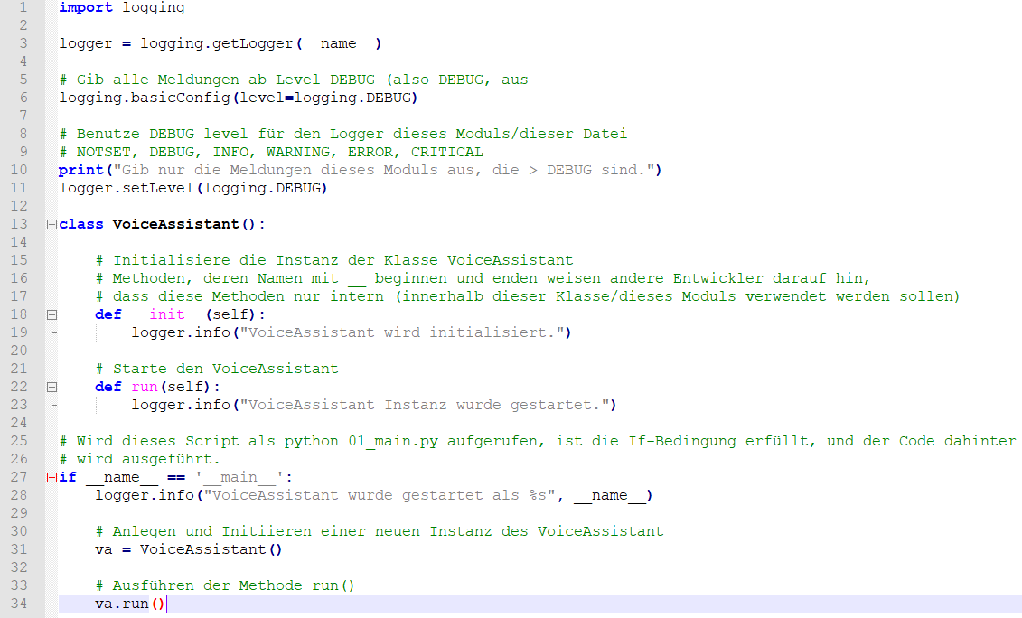
Kommentare und Clean Code
Coding in Englisch, Kommentare ausnahmsweise auf Deutsch
Denkt dran, dass ihr euren Code irgendwann mal mit anderen Menschen teilen könntet/müsst
Python forciert eine saubere Formatierung
Tabs oder Spaces? PEP (Python Enhancement Proposal) 8 sagt Spaces https://www.python.org/dev/peps/pep-0008/#tabs-or-spaces
Ich verwende aus Gewohnheit Tabs, fühlt euch frei das anders zu handhaben
Mehr Kommentare sind mehr wert, als weniger Kommentare

Slide 7

Architektur unserer Anwendung
Intent Erinnerung
Die Hauptanwendung ist starr und beinhaltet die grundliegende Logik. Die Intents rechts führen die gewünschten Aktionen des Benutzers aus und sind erweiterbar.
Intent Wetter
Intent Musik
Sprach-Assistent
Speech-2-Text
Configuration Management
Intent Wikipedia
Audio-ausgabe
Text-2-Speech
Intent Tiergeräusche
Wake Words
Speaker Identification
Intent Smart Home
Dialog-Engine
Audio-eingabe
User Management
Intent Processing
…
User DB

